Slide 1
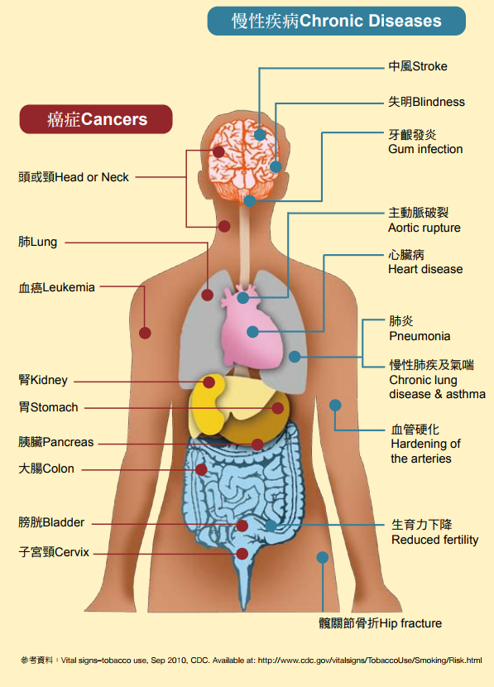
菸品的危害
菸煙中有超過7,000種化學物質，其中93種成分會致癌，當中有15種被列為「第一級致癌物」
我國十大死因中6個與吸菸直接相關、4個間接相關，每年約27,000人死於菸害，平均每20分鐘就有1人死於菸害
Notes:
我國103年十大死因皆與吸菸有關：6個直接相關（癌症、心臟病、腦血管疾病、糖尿病、肺炎、慢性阻塞性疾病）、4個間接相關（事故傷害、慢性肝病及肝硬化、腎炎、腎病症後群及腎病變、自殺）。
與吸菸有關的癌症：肺癌、食道癌、口腔癌、咽癌

Slide 2
「菸害防制法修正草案」－修法目的
註
  10年未修法，多處不符FCTC內容，大幅落後國際
  電子煙8成含尼古丁、爆炸頻傳、化整為零進口與販售之法令管制不足；法院判決亦認為現行菸害防制法應予修正
青少年吸菸率仍高、電子煙使用率倍增
二手菸引發幼童的呼吸道感染與死亡，應給兒童及青少年一個無菸害的健康環境
註：菸草控制框架公約(Framework Convention on Tobacco Control，簡稱 FCTC)為全球第1個國際公共衛生公約，並於2005年經立法院審議及總統簽署在案，具國內法效力。
Notes:
2

Slide 3
我國菸害防制政策目標
指標 | 2010年 實際值 | 2015年 實際值 | 2020年 目標值 | 2025年 目標值
18歲以上成人吸菸率 | 19.8% | 17.1% | 14.5% | 14.0%
高中職學生 吸菸率 | 14.7% (2011年) | 9.3% | 7.4% | 6.4%
世界衛生組織目標
2025年吸菸率較2010年減少30%
↓ 26.8%
↓ 30%
Notes:
祺苑
3

Slide 4
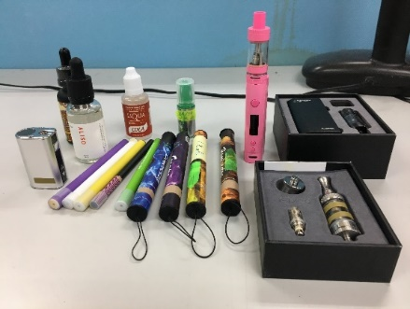
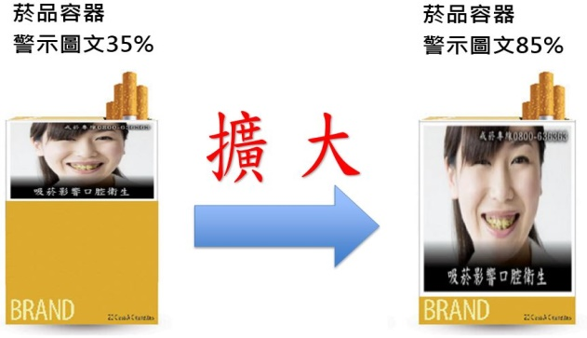
修法重點
加強電子煙管制：禁止製造、輸入、販賣、廣告與場所內吸食
禁止加味菸
擴大警示圖文至85%
擴大室內公共場所禁菸
禁止菸商具名贊助
增訂法律與醫療扶助
加重菸品業者違法菸品廣告或促銷的罰則
授權主管機關得公告禁止製造、輸入、販賣、展示或廣告足以使人產生模仿菸品使用之物品。

Slide 5


維護國人健康刻不容緩
防制菸害需大家同努力
請支持修正菸害防制法

